Slide 1


ENTREGA 02 · BANCO DE DADOS
PROJETO DE BANCO DE DADOS
Tarcisio Santos de Oliveira
Gabriela Porfírio da Silva
Henrique Moura de Oliveira
Victor Hugo dos Santos Maciel
Guilherme Damasceno dos Santos
Lucas Praxedes da Silva
Hortifruti União
Modelo lógico, implementação SQL e análise dos problemas de perdas e validade.
2026
01
Notes:
Abrir com a proposta do projeto: transformar informações de compras, estoque, validade, perdas e vendas em dados organizados. Trata-se de uma implementação acadêmica independente do sistema atual do mercado.
1

Slide 2

● HORTIFRUTI UNIÃO
CONTEXTO DA ORGANIZAÇÃO
Contexto do
Hortifruti União
Dados aproximados informados pelo responsável durante a entrevista.
1.800
vendas por dia
110
7
340
NÚMEROS APROXIMADOS DA ENTREVISTA
funcionários
caixas
fornecedores
02
Notes:
O responsável estimou cerca de 1.800 vendas por dia, 110 funcionários, 7 caixas e 340 fornecedores. Esses números são aproximados e foram informados na entrevista, não extraídos de relatório. São suficientes para ilustrar a complexidade operacional.
2

Slide 3
● HORTIFRUTI UNIÃO
PROBLEMAS IDENTIFICADOS
Dois problemas observados
na rotina do mercado
P1 / PERDAS
P2 / VALIDADE
!
A validade é conferida
principalmente de forma visual.
⏱
As perdas não ficam
registradas de forma estruturada.
Fica difícil saber o produto, a quantidade e o motivo da perda.
Não existe uma lista confiável dos lotes que estão próximos do vencimento.
03
Notes:
P1 é a falta de registro estruturado de perdas de produtos por motivo, quantidade e setor. P2 é a dificuldade de acompanhar vencimentos dos lotes, que hoje costuma ser verificada visualmente. São os problemas centrais identificados na visita e entrevista.
3

Slide 4
● HORTIFRUTI UNIÃO
SOLUÇÃO PROPOSTA
Como o banco organiza
essas informações
A proposta conecta recebimento, lote, movimentações e consultas dentro do mesmo modelo.
01
02
03
04
COMPRA
→
LOTE
→
MOVIMENTO
→
DECISÃO
Pedido + nota
Validade + saldo
Venda ou perda
Consulta + alerta
04
Notes:
Explicar o fluxo proposto: produtos chegam vinculados a um recebimento, geram lotes com saldo e eventual validade; vendas e perdas registram movimentações; consultas respondem o que está vencendo, o que foi perdido e o que precisa de atenção.
4

Slide 5

● HORTIFRUTI UNIÃO
ESTOQUE E VALIDADE
PONTO CENTRAL DO MODELO
Por que o LOTE
é importante
Um mesmo produto pode chegar em momentos diferentes e ter saldos e validades diferentes.
Produto
Saldo
Validade
Custo
05
Notes:
A data de validade fica em LOTE e não no cadastro PRODUTO, pois o mesmo item pode chegar em mais de uma remessa. O lote registra quantidade recebida, saldo atual, custo e datas. Sem validade impressa, o campo pode permanecer vazio.
5

Slide 6

● HORTIFRUTI UNIÃO
PERDAS E RASTREABILIDADE
P1 · PERDAS
Uma perda agora
tem contexto.
Cada ocorrência registra:
PRODUTO
O que foi perdido
MOTIVO
Por que aconteceu
SETOR
Onde aconteceu
LOTE
Qual estoque foi afetado
06
Notes:
PERDA registra produto, quantidade, motivo, setor, funcionário, data e, quando conhecido, o lote. Um motivo fica no cadastro MOTIVO_PERDA. Quando o lote não é conhecido, a perda pode aguardar confirmação e ser regularizada depois.
6

Slide 7
● HORTIFRUTI UNIÃO
DO CONCEITUAL AO LÓGICO
Uma estrutura que
faz tudo conversar.
22
48
27
53
ENTIDADES
RELAÇÕES
TABELAS
FKs
Conceitual
Conceitual
Lógico
Lógico
As cinco associações do conceitual se transformam em tabelas no modelo lógico.
07
Notes:
Segundo a versão do README, o conceitual tem 22 entidades e 48 relacionamentos. Cinco associações com atributos geram tabelas no lógico, totalizando 27 tabelas e 53 chaves estrangeiras previstas. Essas contagens devem ser validadas contra o desenho e o script finais.
7

Slide 8


















HORTIFRUTI UNIÃO
MODELO CONCEITUAL
Relações principais do DER conceitual
Visão simplificada das relações ligadas aos problemas de perdas e validade.
P1 • PERDAS
SETOR
(0,N)
registra ocorrência
(1,1)
PERDA
(1,1)
(0,N)
PRODUTO
sofre
No DER, a perda registra o produto, o setor, o motivo e, quando conhecido, o lote.
(1,1)
(0,1)
(0,N)
(0,N)
MOTIVO_PERDA
classifica
lote
conhecido
LOTE
P2 • VALIDADE
(1,N)
(0,N)
(0,N)
(1,1)
(0,N)
(1,1)
RECEBIMENTO
contém
PRODUTO
gera lote
LOTE
recebe
PROMOÇÃO
Como ler: (1,1) = exatamente um | (0,1) = zero ou um
(1,N) = um ou vários | (0,N) = zero ou vários
22 entidades • 48 relacionamentos
Sem chaves estrangeiras — elas aparecem somente no modelo lógico.
08

Slide 9
● HORTIFRUTI UNIÃO
MODELO LÓGICO
Modelo lógico: relações essenciais
Recorte limpo das relações que você precisa explicar na apresentação.
1 ESTOQUE E VALIDADE
2 PERDAS
PRODUTO
LOTE
SAIDA_LOTE
PERDA
id_produto (PK)
Cadastro do produto
1 : N
id_lote (PK)
id_produto (FK)
saldo / validade
1 : N
id_saida_lote (PK)
id_lote (FK)
venda / perda / estorno
id_perda (PK)
id_produto (FK) obrigatório
id_lote (FK) opcional
1 produto → vários lotes
1 lote → várias saídas
PRODUTO 1:N
LOTE 0..1
perda exige 1 produto
pode estar a confirmar
3 VENDA
VENDA
ITEM_VENDA
Como o ITEM_VENDA se liga ao estoque?
id_venda (PK)
Registro da venda
1 : N
id_item_venda (PK)
id_venda (FK)
id_produto (FK)
Quando o item é vendido, SAIDA_LOTE registra de qual lote saiu a quantidade. Assim, a venda diminui o saldo do lote certo.
1 venda → vários itens
EXEMPLOS PARA VOCÊ LER NA HORA
Exemplo A — PRODUTO 1:N LOTE
Exemplo B — VENDA 1:N ITEM_VENDA
Exemplo C — PERDA + LOTE OPCIONAL
PRODUTO 1 = Banana
LOTE 10 → id_produto 1
LOTE 11 → id_produto 1
LOTE 12 → id_produto 1
→ vários lotes apontam para o mesmo produto
VENDA 150
ITEM 1 → id_venda 150
ITEM 2 → id_venda 150
ITEM 3 → id_venda 150
→ uma venda pode ter vários itens
PERDA 19 → id_produto 4 | id_lote 10
PERDA 20 → id_produto 4 | id_lote NULL
→ produto é obrigatório
→ lote pode ficar sem confirmação no início
Modelo completo: 27 tabelas • 53 FKs | Este slide mostra só as relações essenciais.
09

Slide 10
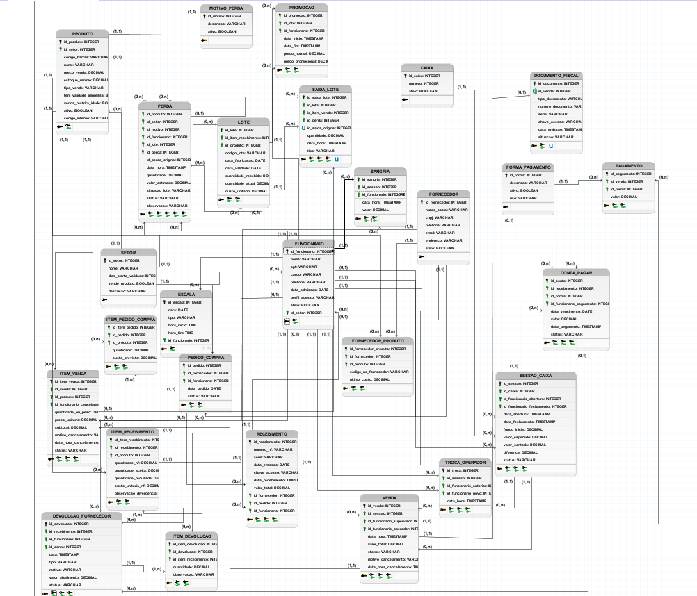

Slide 11
■ HORTIFRUTI UNIÃO
IMPLEMENTAÇÃO E INTEGRIDADE
Integridade dos dados
na prática
script (2).sql • CREATE TABLE LOTE
O SQL atual protege o lote com FKs, CHECKs, triggers e procedures transacionais.
CREATE TABLE LOTE (
id_lote INT UNSIGNED AUTO_INCREMENT PRIMARY KEY,
id_item_recebimento INT UNSIGNED NOT NULL,
id_produto INT UNSIGNED NOT NULL,
...
quantidade_recebida DECIMAL(10,3) NOT NULL,
quantidade_atual DECIMAL(10,3) NOT NULL,
...
FOREIGN KEY (id_item_recebimento)
REFERENCES ITEM_RECEBIMENTO(id_item_recebimento),
FOREIGN KEY (id_produto) REFERENCES PRODUTO(id_produto),
CHECK (quantidade_recebida > 0),
CHECK (quantidade_atual >= 0
AND quantidade_atual <= quantidade_recebida),
CHECK (data_validade IS NULL OR data_fabricacao IS NULL
OR data_validade >= data_fabricacao)
);
01 CHAVES ESTRANGEIRAS
LOTE aponta para ITEM_RECEBIMENTO e PRODUTO. Isso impede referências para registros inexistentes.
02 CHECKS DO LOTE
Quantidade recebida deve ser maior que zero; saldo atual fica entre zero e a quantidade recebida; validade não pode ser anterior à fabricação.
03 TRANSAÇÕES NAS PROCEDURES
O script possui 9 procedures. As 9 usam START TRANSACTION e COMMIT. O arquivo atual não define READ COMMITTED explicitamente.
Trecho fiel ao SQL enviado; linhas intermediárias foram omitidas apenas para caber no slide.
10
Notes:
Fonte: script (2).sql. A tabela LOTE está nas linhas 220–236. Ela possui FKs para ITEM_RECEBIMENTO e PRODUTO e CHECKs que protegem quantidade, saldo e coerência entre fabricação e validade. O script possui 9 procedures; todas usam START TRANSACTION e COMMIT. Nesta versão do arquivo não existe SET TRANSACTION ISOLATION LEVEL READ COMMITTED explícito, por isso não afirmar isso na apresentação.

Slide 12
■ HORTIFRUTI UNIÃO
IMPLEMENTAÇÃO / TRIGGERS
O banco protege o estoque
A trigger atual bloqueia o LOTE, valida saldo, produto e validade; outra trigger atualiza o saldo.
trg_saida_lote_bi_validar • recorte fiel
01 LOTE / FOR UPDATE
Bloqueia a linha do lote enquanto valida a saída, evitando alteração concorrente daquele saldo.
CREATE TRIGGER trg_saida_lote_bi_validar
BEFORE INSERT ON SAIDA_LOTE
FOR EACH ROW
BEGIN
SELECT quantidade_atual, data_validade, id_produto
INTO v_saldo,v_validade,v_prod_lote
FROM LOTE WHERE id_lote=NEW.id_lote FOR UPDATE;
IF NEW.tipo IN ('venda','perda')
AND NEW.quantidade > v_saldo THEN
SIGNAL SQLSTATE '45000'
SET MESSAGE_TEXT='Saida maior que o saldo do lote';
END IF;
IF NEW.tipo='venda' THEN
... confere produto do ITEM_VENDA ...
... impede venda após a validade ...
END IF;
END$$
02 SALDO
Venda ou perda não pode retirar quantidade maior que o saldo atual do lote.
03 PRODUTO + VALIDADE
Em venda, confere se o lote é do mesmo produto do ITEM_VENDA e impede lote vencido.
04 ATUALIZAÇÃO DO SALDO
trg_saida_lote_ai_saldo diminui o saldo em venda/perda e devolve quantidade em estorno.
O FOR UPDATE está no SELECT da tabela LOTE.
11
Notes:
Fonte: script (2).sql, triggers trg_saida_lote_bi_validar (linhas 972–996) e trg_saida_lote_ai_saldo (999–1007). A trigger BEFORE INSERT faz SELECT da tabela LOTE com FOR UPDATE, verifica se a saída ultrapassa o saldo e, nas vendas, confere se o produto do ITEM_VENDA corresponde ao produto do lote e se o lote não está vencido. A trigger AFTER INSERT atualiza quantidade_atual: reduz em venda/perda e soma em estorno. Não dizer que a trigger bloqueia PRODUTO, porque a versão atual bloqueia a linha de LOTE.

Slide 13
■ HORTIFRUTI UNIÃO
CONSULTAS G01 E A01
Perdas e auditoria com SQL real
G01 parte das vendas concluídas; A01 procura perdas válidas que ainda estão sem lote confirmado.
G01 / KPI01 • CONSULTA ATUAL DO script (2).sql
A01 • LOTE A CONFIRMAR
Importante: a G01 atual usa a CTE vendas como base. Portanto, setor/mês sem venda concluída não aparece no resultado.
Consulta completa do SQL
WITH perdas AS (
SELECT id_setor, DATE_FORMAT(data_hora,'%Y-%m') mes,
SUM(valor_estimado) valor_perdas
FROM PERDA
WHERE status='valida' AND situacao_lote='confirmado'
GROUP BY id_setor,DATE_FORMAT(data_hora,'%Y-%m')
), vendas AS (
SELECT p.id_setor, DATE_FORMAT(v.data_hora,'%Y-%m') mes,
SUM(iv.subtotal) valor_vendas
FROM VENDA v
JOIN ITEM_VENDA iv ON iv.id_venda=v.id_venda AND iv.status='ativo'
JOIN PRODUTO p ON p.id_produto=iv.id_produto
WHERE v.status='concluida'
GROUP BY p.id_setor,DATE_FORMAT(v.data_hora,'%Y-%m')
)
SELECT s.nome AS setor,v.mes,v.valor_vendas,
COALESCE(pe.valor_perdas,0) valor_perdas,
ROUND(COALESCE(pe.valor_perdas,0)/NULLIF(v.valor_vendas,0)*100,2) percentual_perdas
FROM vendas v JOIN SETOR s ON s.id_setor=v.id_setor
LEFT JOIN perdas pe ON pe.id_setor=v.id_setor AND pe.mes=v.mes
ORDER BY v.mes,s.nome;
SELECT id_perda,id_produto,data_hora,quantidade
FROM PERDA
WHERE status='valida'
AND situacao_lote='lote_a_confirmar';
Como interpretar
A consulta pode retornar pendências legítimas. Na massa que testamos no Workbench, apareceram 6 perdas com lote a confirmar.
12
Notes:
Fonte: script (2).sql. G01 está nas linhas 6815–6834 e A01 nas linhas 6961–6966. A G01 atual cria apenas duas CTEs: perdas confirmadas e vendas concluídas. O SELECT final parte de vendas, junta SETOR e faz LEFT JOIN com perdas; portanto setor/mês sem venda concluída não aparece nesta versão. A01 busca perdas válidas com situacao_lote='lote_a_confirmar'. Na massa testada no Workbench, a consulta retornou 6 registros; isso representa pendências legítimas, não falha do banco.

Slide 14
■ HORTIFRUTI UNIÃO
CONSULTA G03 / VALIDADE
Quais lotes estão perto do vencimento?
A G03 atual usa saldo, validade, prazo do setor e verifica se existe promoção vigente.
G03 • CONSULTA ATUAL DO script (2).sql
COMO LER O RESULTADO
01 Só entra lote com saldo
SELECT l.id_lote,p.nome AS produto,s.nome AS setor,
l.data_validade,l.quantidade_atual,
DATEDIFF(l.data_validade,'2026-11-01') AS dias_restantes,
CASE WHEN EXISTS(
SELECT 1 FROM PROMOCAO pr
WHERE pr.id_lote=l.id_lote
AND '2026-11-01' BETWEEN pr.data_inicio AND pr.data_fim
) THEN 'sim' ELSE 'nao' END AS promocao_vigente
FROM LOTE l
JOIN PRODUTO p ON p.id_produto=l.id_produto
JOIN SETOR s ON s.id_setor=p.id_setor
WHERE l.quantidade_atual>0
AND l.data_validade IS NOT NULL
AND l.data_validade>='2026-11-01'
AND DATEDIFF(l.data_validade,'2026-11-01')
<= COALESCE(s.dias_alerta_validade,7)
ORDER BY l.data_validade,p.nome;
quantidade_atual > 0. Lote zerado não precisa aparecer como risco de vencimento.
02 Precisa ter validade
data_validade não pode ser NULL e deve ser igual ou posterior à data de referência.
03 Prazo por setor
Usa dias_alerta_validade do SETOR; se estiver vazio, usa 7 dias com COALESCE.
04 Também mostra promoção
O CASE + EXISTS retorna “sim” quando existe promoção vigente para aquele lote.
No script, 01/11/2026 é uma data fixa para reproduzir os testes. Em uso real, o próprio comentário do SQL recomenda trocar por CURDATE().
13
Notes:
Fonte: script (2).sql, G03 nas linhas 6844–6857. A consulta retorna lotes com quantidade_atual > 0, validade preenchida e data de validade igual ou posterior a 01/11/2026. O limite de dias usa dias_alerta_validade do SETOR ou 7 como padrão via COALESCE. O CASE/EXISTS informa se existe promoção vigente para o lote. O próprio comentário do SQL recomenda trocar a data fixa por CURDATE() em uso real.

Slide 15
HORTIFRUTI UNIÃO
POTENCIAL PARA BI E IA
Dos dados aos indicadores e previsões
BI acompanha o presente. IA pode ajudar a antecipar riscos no futuro.
BI / INDICADORES
IA / POSSIBILIDADES
Perdas por setor e motivo
Lotes próximos de vencer
Saldo abaixo do mínimo
Prever risco de perda
Sugerir ações por validade
Apoiar compras e reposição
IA ainda não implementada: exige dados históricos consistentes.
14

Slide 16
HORTIFRUTI UNIÃO
BENEFÍCIOS PARA A DECISÃO
Mais clareza para decidir.
Menos desperdício para gerir.
Benefícios esperados com registros integrados e consultas confiáveis.
01 CONTROLE
02 PREVENÇÃO
03 DECISÃO
Rastrear cada lote, movimentação e perda.
Agir antes do vencimento e reduzir perdas.
Priorizar compras, reposição e ações por dados.
Resultados são potenciais; não foram medidos em operação real.
15

Slide 17

HORTIFRUTI UNIÃO · ENTREGA 2
CONCLUSÃO
DO
PROJETO
Perguntas?
16
Projeto acadêmico com dados fictícios • Sem integração com o VR Software
Notes:
Concluir reforçando o objetivo: dar visibilidade às perdas, à validade dos lotes e à operação do mercado por meio de dados estruturados e rastreáveis. O banco é uma proposta acadêmica independente. Obrigado e abertura para perguntas.
11

